Slide 1
10주차 엔코더를 이용한 엔코더로봇
2015.11.02
기초로봇공학실험

Slide 2
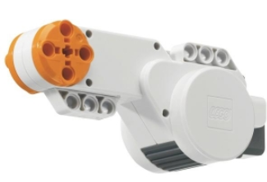
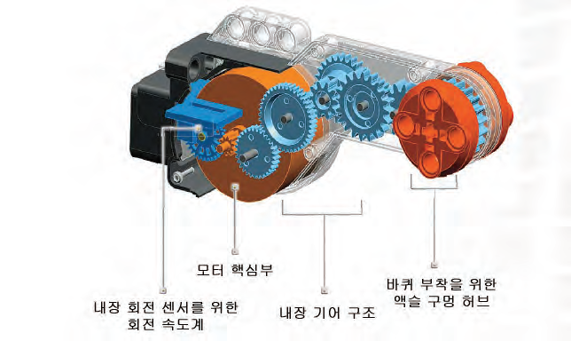
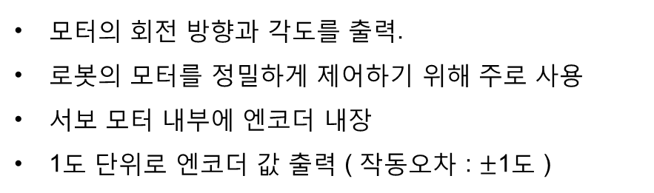
엔코더 (Encoder)
엔코더
: 물체의 위치 혹은 속도를 출력하는 센서
모터의 회전 방향과 각도를 출력.
로봇의 모터를 정밀하게 제어하기 위해 주로 사용
서보 모터 내부에 엔코더 내장
1도 단위로 엔코더 값 출력 ( 작동오차 : $±$1도 )
엔코더를 활용한 모터 응용
원하는 각 만큼 모터 회전
바퀴를 원하는 회전 수 만큼 회전
계산을 통해 원하는 거리 이동
회전량 체크

Slide 3
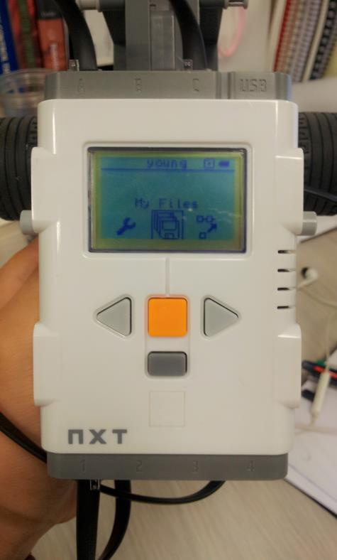
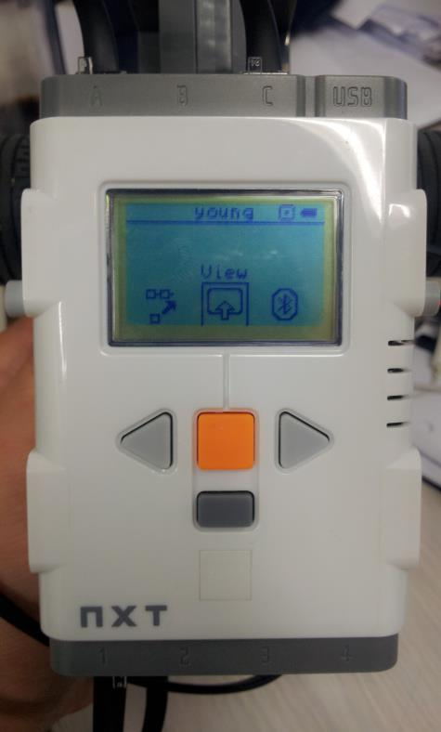
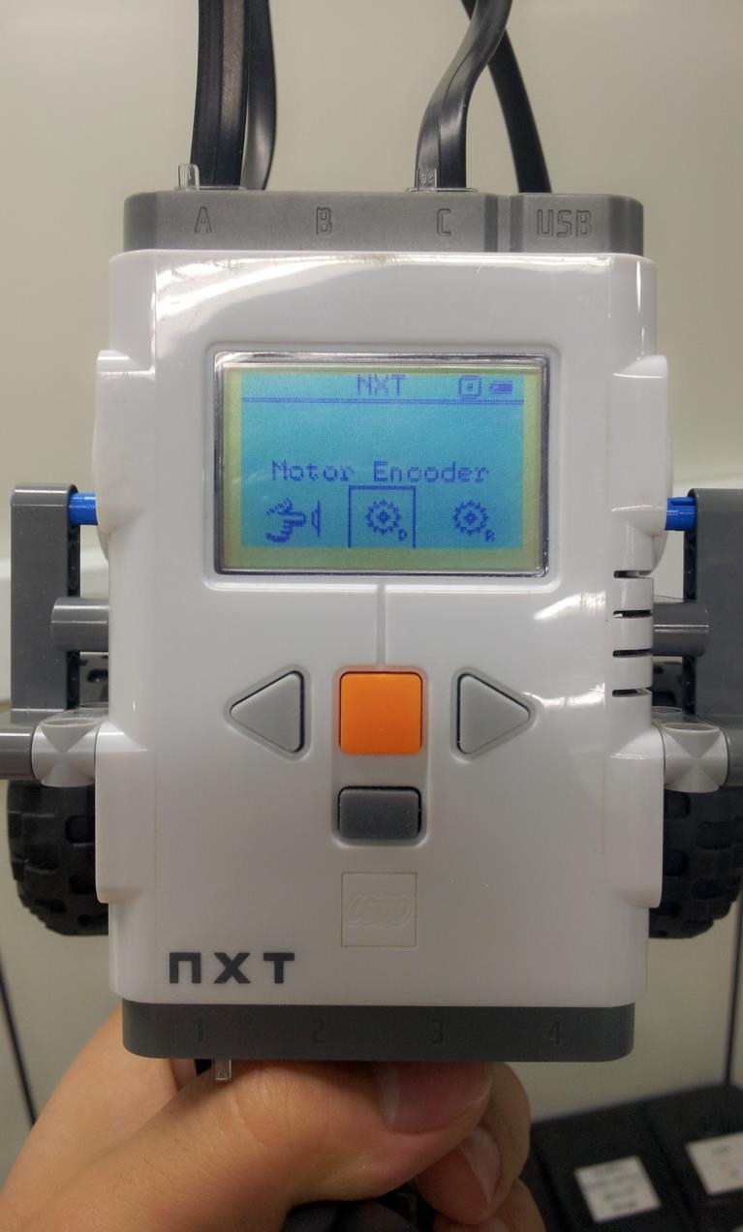
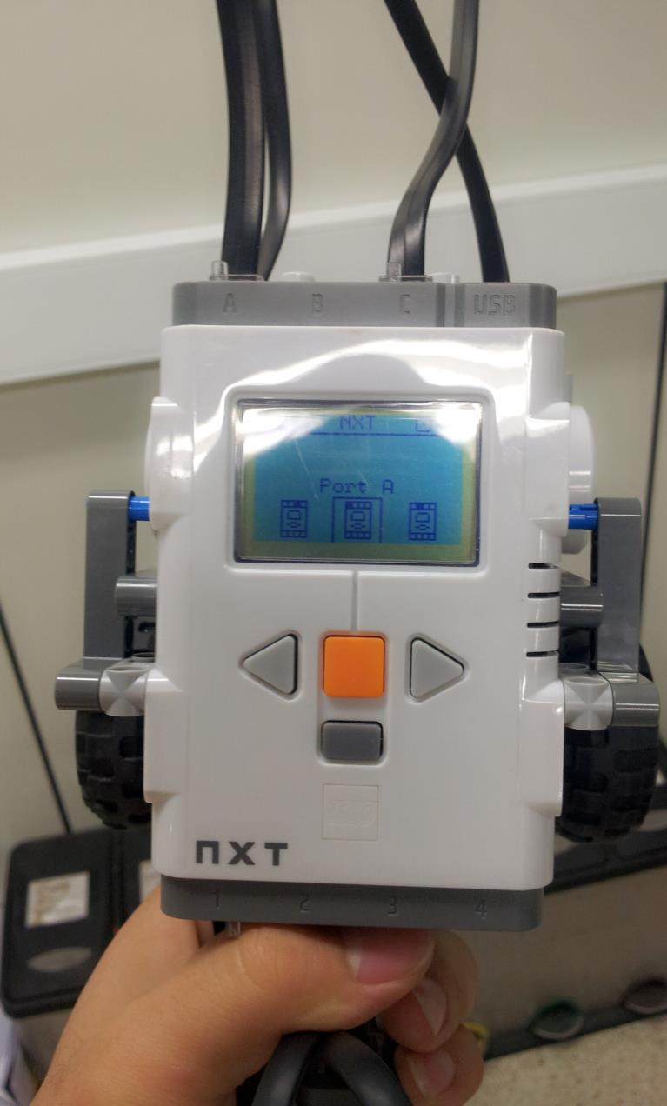
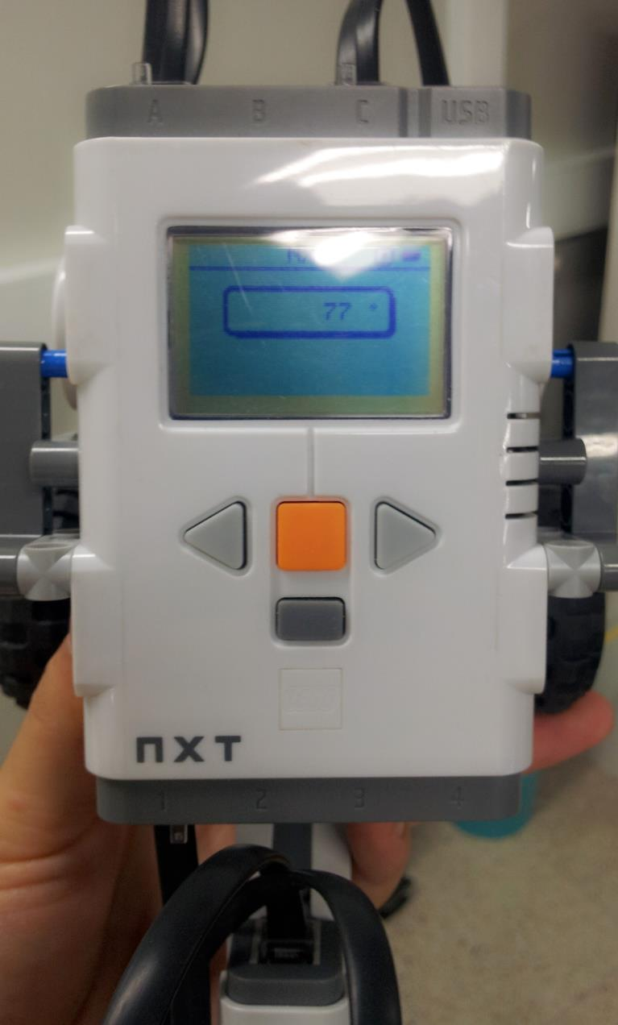
엔코더 확인
1. Output 포트 연결
2. View 메뉴
3. Motor Encoder ( D / R )
4. Port 선택
5. Result

Slide 4
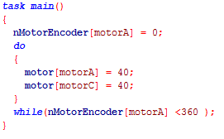
엔코더 실습
예제 1 : 원하는 각도만큼 바퀴 회전
조건 : 한 바퀴(360도) 회전한 후 정지
시작
모터의 엔코더 값이 저장되는 내장변수
엔코더
초기화
전진
Y
엔코더값 < 360도
N
종료

Slide 5
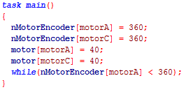
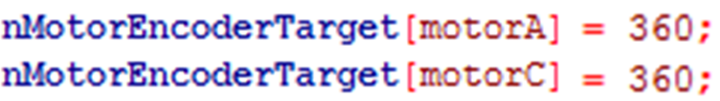
엔코더 실습
예제 2 : 원하는 각도만큼 바퀴 회전(2)
조건 : 한 바퀴(360도) 회전한 후 정지 → 보다 정밀한 제어
시작
천천히 모터를 정지시키며
목표 값을 지나면 전원이 들어가지 않는 상태로 바꿈
엔코더
목표치설정
전진
Y
엔코더값 < 360도
N
종료

Slide 6
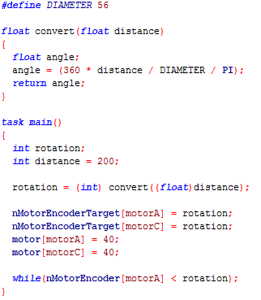
엔코더 실습
예제 3 : 원하는 거리만큼 전진
조건 : 바퀴지름 – 56mm / 200mm 전진하고 정지시킬 것
시작
목표거리입력
목표거리
각도로 환산
캐스트 연산 : 강제로 자료형 바꿈
< 자동변환 시 왼쪽 자료형에 맞춤 >
엔코더
목표치설정
전진
Y
엔코더값 < 목표값
N
종료

Slide 7
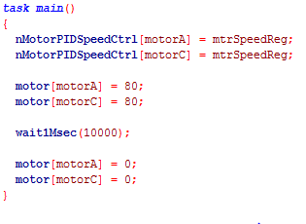
엔코더 실습
예제 4 : PID 제어를 이용한 속도제어
모터 PID 속도제어 설정
mtrSpeedReg : 속도제어 설정
mtrNoReg : 속도제어 해제
시작
PID속도제어
등록
전진
일정시간
상태유지
정지
종료

Slide 8
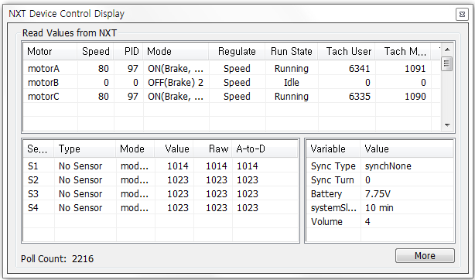
엔코더 실습 - PID
PID 제어
모터의 정확한 출력을 위한 제어기법 (오차제어)
배터리의 상태에 상관없이 속도출력 동일하게 제어 가능

Slide 9
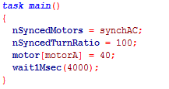
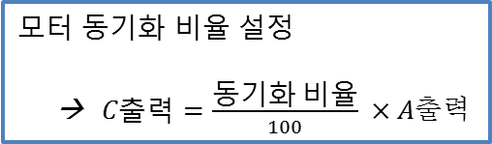
엔코더 실습
예제 5 : 모터 동기화 (Synchronizing)
시작
모터 동기화 설정
synchAC : A에 C를 동기화
synchNone : 동기화 해제
동기화 할
모터 설정
동기화비율 설정
메인 모터
출력값 입력
일정시간 상태유지
모터 동기화 비율 설정
→ $C출력=\frac{동기화 비율}{100} ×A출력$
종료

Slide 10
< 10주차 미션 >
엔코더를 이용한 로봇 회전
①포인터턴 / ②스윙턴 / ③커브턴 구현
NXT 버튼을 누르면 회전 모드 변경
오른쪽 버튼 클릭 시 : → 왼쪽 버튼은 반대순서로.
엔터 버튼 클릭 시 :
①포인터턴
②스윙턴
③커브턴
①포인터턴
우회전
좌회전
우회전

Slide 11
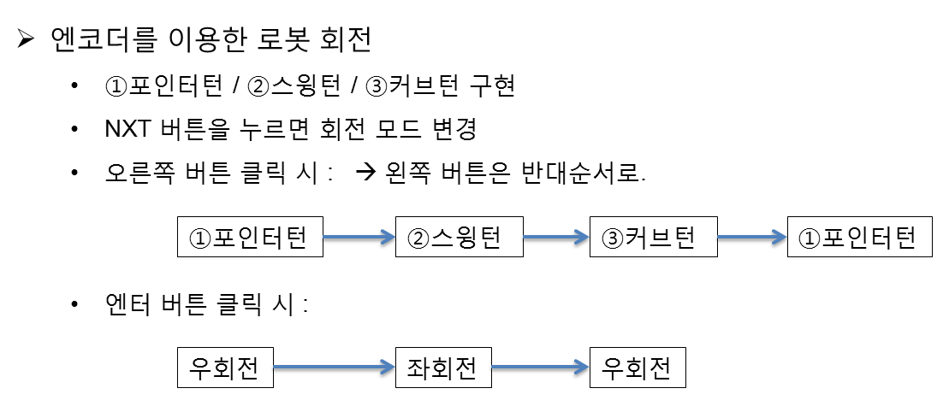



엔코더를 이용한 회전
[가산점 문제]
주어진 회전반경 궤도를 그리는 커브 턴을 만들기.
회전 반경 반지름 = 30cm
90deg
90deg
90deg
90deg
포인트 턴
스윙 턴
커브 턴
90deg
90deg
90deg
r = 30cm

Slide 12
< 10주차 미션 >
Performance
항목 | 세부 내용 | 배점
엔코더로봇 | 세 가지 회전모드 구현 | 3
 | 좌우 버튼 기능 구현 | 3
 | 엔터 버튼 기능 구현 | 2
 | 1시간 이내에 성공 | 2
Algorithm & Programming
항목 | 세부 내용 | 배점
순서도 | 순서도 | 6
프로그램 능숙도 | 소스코드 | 4

Slide 13
과제(11주차 제출)
다음주 일요일까지
hshhln5@gmail.com 에 제출
예비 레포트
블루투스
작동원리 / 센서종류 / 적용분야
결과 레포트
로봇 구동 알고리즘 설명
Source Code
순서도
Discussion
기술적 문제점
문제 해결 방안

